Slide 1
CORREÇÃO DO LIVRO DE PORTUGUÊS
PÁGS. 139 A 142
7º ANO
PROFESSORA: CHRISTINA ALMEIDA

Slide 2
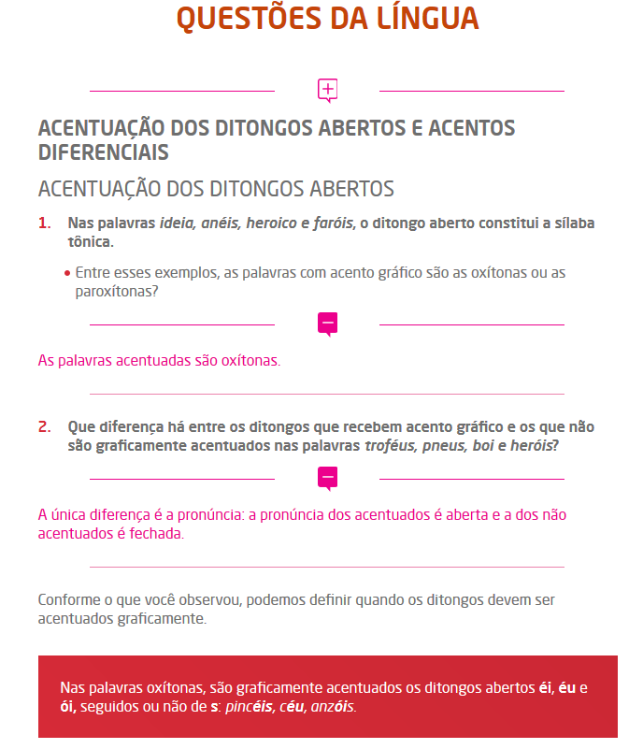
CORREÇÃO PÁG. 139

Slide 3
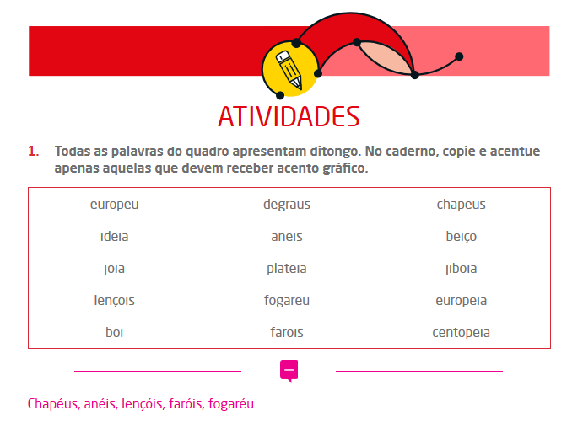
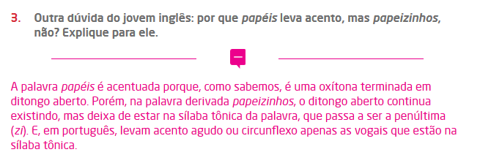
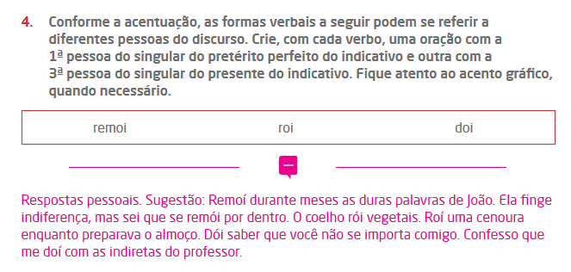
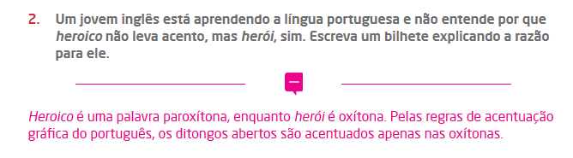
CORREÇÃO PÁG. 140

Slide 4
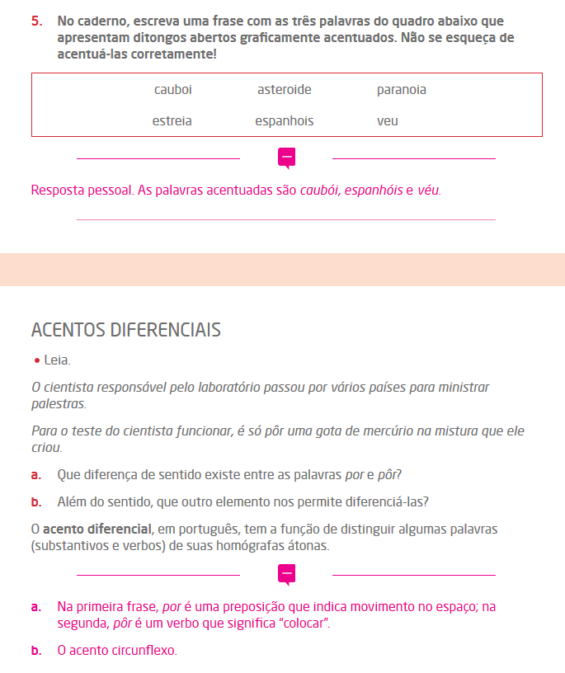
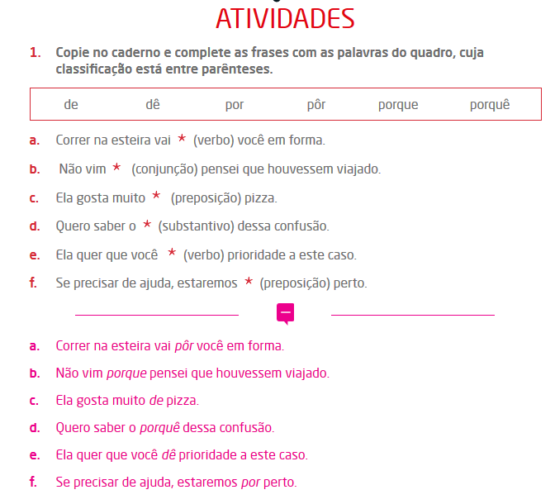
CORREÇÃO PÁG. 140 CORREÇÃO PÁG.141

Slide 5
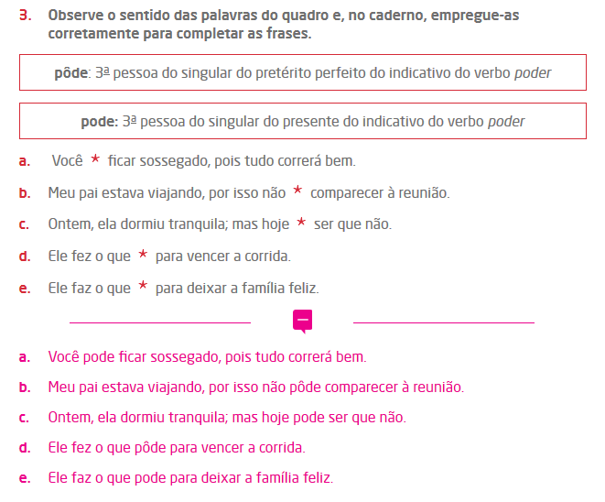

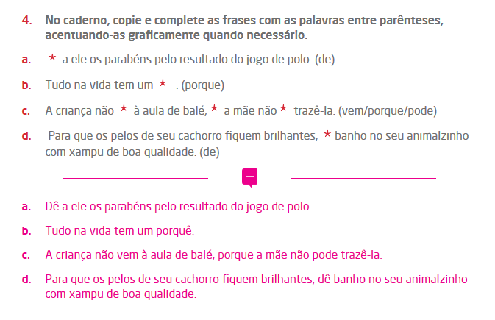
CORREÇÃO PÁG.142

